Slide 1
Psicología industrial

Slide 2
Introducción
La psicología es el estudio científico de la conducta y la experiencia, de cómo los seres humanos y los animales sienten piensan aprenden y conocen para adaptarse al medio que les rodea.
Esta ocasión hablaremos sobre la actividad de que realizamos con diversos psicólogos industriales mencionaremos algunas características de esta rama y como la podemos identificar, así como la explicación del proceso que usamos para obtener las encuestas, los resultados obtenidos en base al trabajo realizado y en que se diferencian las opiniones de estos mismos analizando detalladamente cada una de sus respuestas y comparándolas posteriormente.

Slide 3
Observación
Se ha observado que al solicitar empleo y otorgar un puesto es necesario realizar una entrevista para tener un conocimiento de las aptitudes que se tienen, y saber si el ambiente de trabajo es bueno y se adaptan.

Slide 4
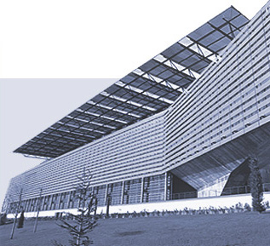
Planteamiento del problema
Mediante la evaluación de las actividades, desenvolvimiento en el trabajo y comportamiento del empleado se busca saber si el ambiente es adecuado, si no existen fallas, y en el caso que si las haya se le hace saber para que las corrija y son solucionadas se procede con la contratación.

Slide 5
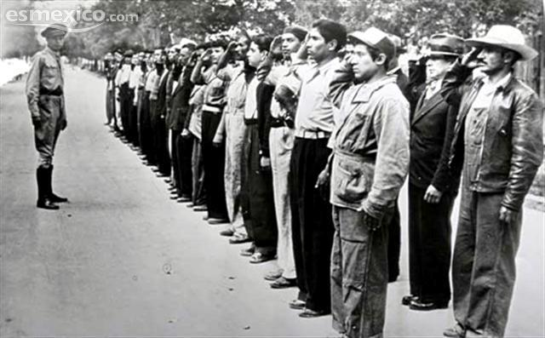
Marco teórico
Después de la segunda guerra mundial comenzó el interés por la Psicología Industrial que se había implementado durante la contienda en forma experimental con objetivos bélicos.
Estrategias para la selección de oficiales, su adiestramiento adecuado y la aplicación de técnicas sobre estudio de puestos y rendimientos.
Interesarse en los problemas derivados del cansancio, la rutina y otros factores que afectan el buen desenvolvimiento laboral.

Slide 6
Psicología industrial
La psicología industrial es la aplicación de diversas técnicas psicológicas de adiestramiento de trabajadores de una organización empresarial, estudian el comportamiento del hombre que trabaja, el como utilizar el potencial humano con mayor eficiencia y eficacia en armonía, así como las condiciones y técnicas de trabajo, como la satisfacción laboral de los propios trabajadores.

Slide 7
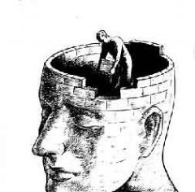
Temas de estudio:
Análisis y evaluación de puestos de trabajo
Selección de personal
Evaluación del desempeño
Entrenamiento y capacitación
Satisfacción en el trabajo
Clima organizacional
Liderazgo y supervisión
Comunicaciones
Efectos de la fatiga

Slide 8
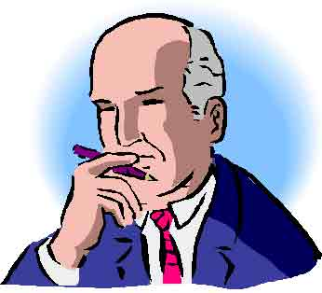
Hipótesis
El psicólogo industrial se encarga de evaluar y seleccionar al personal indicado para el trabajo.

Slide 9
Objetivos:
Mediante la entrevista, conocer que actividades realiza un psicólogo industrial.
Saber cuales son las obligaciones en la industria en la que labora.
Conocer en que tipo de área labora.
Conocer cual es su aportación a la sociedad

Slide 10
Variables independientes: preguntas dependientes: respuestas
Diseño experimental
Sujeto: psicológico industrial
Material
Entrevista
Lápiz
Pluma
Cuaderno
Grabadora

Slide 11
Procedimiento:
Elaboración de un cuestionario
Concertar una cita con el psicólogo
Acudir a la cita y aplicar el cuestionario
Realizar el cuestionario en limpio
Entrega de la entrevista

Slide 12
Discusión:
Se realizaron seis entrevistas a diferentes psicólogas industriales de acuerdo al marco teórico se obtuvo que solo cuatro de las psicólogas si se apegaban a la actividad que realiza un psicólogo industrial es decir el reclutamiento, capacitación y selección del personal. El resto de las psicólogas realizan diferentes actividades debido al tipo de psicología que ejercen.

Slide 13
Análisis de resultados
Las entrevistadas fueron de sexo femenino su especialidad se enfoca en el reclutamiento de personas selección de personal así como la capacitación de este, generalmente trabajan con adultos, la mayoría de ellas tiene un trabajo extra como consultas privadas, coincidieron en que no es una carrera difícil, todas tienen el ideal y la convicción de servicio y ayuda hacia la gente que lo necesita y afirman que es una de las mejores satisfacciones de su vida poder servir a la comunidad. Es una carrera bien pagada y actualmente no hay mucha dificultad refiriéndonos al campo laboral. En general su mensaje para las futuras generaciones que estudian psicología es que antes de ejercer deben resolver sus problemas, esforzarse día a día para salir adelante, respetarnos y conocernos a nosotros mismos nos ayudara en la practica laboral y con nuestros proyectos personales.

Slide 14
Conclusiones
La hipótesis señala que un psicólogo industrial se encarga de evaluar si la persona es la indicada para un trabajo o no, esta hipótesis resulto ser cierta pues basándonos en el marco teórico y las entrevistas encontramos que efectivamente el psicólogo industrial se encarga de la selección y el adiestramiento de los trabajadores de una organización empresarial.

